Slide 1
Materi Diskusi No. 161/KS.01-PPR/11/2019
Trend TIK 2020 Dan Program Strategis Dewan TIK Nasional
Dr. Gerry Firmansyah, MKom
Direktur Eksekutif Wantiknas
Versi 1.0 – November 2019

Slide 2
PROFIL

Slide 3
Transformasi Lembaga Koordinasi TIK
Tim Koordinasi Telematika Indonesia ▪
(TKTI) ▪
Keppres No. 50 Tahun 2000
2000
Ketua: Wapres
Ketua Pelaksana Harian: MenPAN
Keppres No. 9 Tahun 2003
2003
TKTI
▪
▪
Ketua: Presiden
Ketua Pelaksana Harian: Menneg Komunikasi & Informasi
Dewan TIK Nasional (Detiknas)
Keppres No. 20 Tahun 2006
2006
▪
▪
Ketua: Presiden
Ketua Pelaksana Harian: Menteri Komunikasi & Informatika
Dewan TIK Nasional (Wantiknas)
Keppres No. 1 Tahun 2014
2014
Ketua: Presiden
Ketua Pelaksana Harian: Ilham Habibie
2

Slide 4
SUSUNAN KEANGGOTAAN (KEPPRES NO. 1 TAHUN 2014)
Tim Pengarah
Ketua Tim : Presiden RI
Wakil Ketua : Menko Perekonomian
Ketua Harian : Menteri PPN/Kepala Bappenas
Anggota:
Menteri Kominfo
Menteri Pendidikan & Kebudayaan Menteri Perindustrian Menteri Kesehatan
Menteri Keuangan Menteri Riset dan Teknologi*
Menteri Pariwisata & Ekonomi Kreatif* Sekretaris Kabinet
Tim Penasihat
Tim Pelaksana Tim Mitra
Kelompok Kerja
Tim Sekretariat
*sedang disesuaikan

Slide 5
Susunan Keanggotaan (2)
Tim Pelaksana
Ketua | : | Dr. Ing. Ilham Akbar Habibie, MBA
Wakil Ketua | : | Wakil Menteri PPN/ Wakil Kepala Bappenas
Sekretaris | : | Dirjen Sumberdaya Perangkat Pos dan Informatika, Kem.Kominfo
Wakil Sekretaris I | : | Muhammad Andy Zaky
Wakil Sekretaris II | : | Mira Tayiba
Anggota | : | Deputi Bidang Koordinasi Infrastruktur dan Pengembangan Wilayah, Kem. Perekonomian Dirjen Aplikasi Informatika, Kem.Kominfo Sekjen Kem.Kesehatan Sekjen Kem.Perdagangan Dirjen Anggaran, Kem.Keuangan Sekretaris Kem. PAN RB Sekretaris Kem. PPN/Sestama Bappenas Deputi Bidang Sarana dan Prasarana, Kem.PPN/Bappenas Kepala Pusat Tekologi Informasi Dan Komunikasi, Kem.Pendidikan dan Kebudayaan Direktur Energi, Telekomunikasi dan Informatika, Kem.PPN/Bappenas | Kepala Biro Perencanaan, Organisasi dan Tata Laksana, Kem.PPN/Bappenas Ketua Umum Masyarakat Telematika Indonesia Wakil Ketua Umum Bidang ICT dan Penyiaran, KADIN Amir Sambodo Sylvia Sumarlin Indra Utoyo Hari Sungkari Garuda Sugardo Zainal A. Hasibuan Virano G. Nasution Ashwin Sasongko Sastrosubroto Anantyo Wahyu Nugroho

Slide 6
Tugas Wantiknas (Keppres 1 tahun 2014)
Merumuskan kebijakan umum dan arahan strategis pembangunan nasional, melalui pengembangan teknologi informasi dan komunikasi termasuk infrastruktur, aplikasi, dan konten;
Melakukan pengkajian, evaluasi, dan masukan dalam menetapkan langkah-langkah penyelesaian permasalahan strategis yang timbul dalam rangka pengembangan teknologi informasi dan komunikasi;
Melakukan koordinasi nasional dengan instansi Pemerintah Pusat/Daerah, Badan Usaha Milik Negara/Badan Usaha Milik Daerah, Dunia Usaha, Lembaga Profesional, dan masyarakat pada umumnya dalam rangka pengembangan teknologi informasi dan komunikasi serta memberdayakan masyarakat; dan
Memberikan persetujuan atas pelaksanaan program pengembangan teknologi informasi dan komunikasi yang bersifat lintas kementerian agar efektif dan efisien.

Slide 7
Strategic Framework
Mendukung transformasi Indonesia menjadi negara maju
melalui pengembangan dan pemanfaatan TIK
Keppres 1/2014
Perpres 96/2014
VISI
(Keppres 1/2014)
(Perpres 96/2014)
TUJUAN
(Keppres 1/2014
Perpres 96/2014)
Menyejahterakan
kehidupan bangsa
Mendorong
terciptanya
kemandirian bangsa
Meningkatkan
daya saing bangsa
Mendorong pertumbuhan
ekonomi
Mendukung kualitas pembangunan
Menjaga Kedaulatan bangsa
SEKTOR PRIORITAS DAN PROGRAM UNGGULAN
(Perpres 96/2014)
e-Pemerintahan
e-Kesehatan
e-Pendidikan
e-Logistik
e-Pengadaan
Palapa Ring
Pipa Bersama
Pilot Project Pitalebar Nirkabel di pedesaan
Jaringan dan Pusat Data Terpadu
Reformasi Dana USO
Pengembangan SDM TIK
Pengembangan Industri TIK
Program Unggulan Konektivitas Ekonomi
Program Unggulan Konektivitas Pemerintah
Program Unggulan Pendorong (enabling)
PERTEMUAN
(Keppres 1/2014)
Rapat Pleno 2 kali setahun dengan Presiden
Rapat koordinasi teknis 3 bulan sekali
Merumuskan kebijakan umum dan arahan strategis TIK
Melakukan pengkajian, evaluasi, & masukan dalam menetapkan
penyelesaian permasalahan strategis TIK
Melakukan Koordinasi TIK Nasional
Memberikan persetujuan atas pelaksanaan program
Pengembangan TIK Lintas Kementerian
Pemantauan dan evaluasi pelaksanaan RPI
TUGAS
(Keppres 1/2014 Perpres 96/2014)
Tim Pengarah (Presiden & 10 Menteri)
SUSUNAN KEANGGOTAAN (Keppres 1/2014
Kepmen PPN/Kepala Bappenas No. 96/M.PPN/HK/10/2014)
Tim Penasihat (4 Rektor PTN & 3 Direktur Telco)
Tim Pelaksana (27 Anggota dari Multi-stakeholders)
Tim Mitra (Akademisi & Stakeholders)
Tim Sekretariat

Slide 8
5 Program Strategi Wantiknas Tahun 2018
Kelembagaan CIO → Mendorong terbentuknya NGCIO dalam mengelola pemanfaatan TIK di tingkat Pusat maupun Daerah
Rencana PitaIebar Indonesia (RPI) → Mengevaluasi pencapaian target RPI dalam Perpres No. 96/2016 dan menyusun draft RPI 2018-2025
Government ICT Infrastructure → Perlunya mendukung terwujudnya Infrastruktur TIK di Pemerintah berikut tata kelolanya dengan menganut prinsip aman dan berdaulat.
Industri TIK Nasional → Perlunya dipilih sektor industri yang memiliki prospek pasar yang besar dan value chain yang tinggi
SDM TIK Nasional → Perlunya dibuat perencanaan kebutuhan dan terobosan sistem pendidikan dan pelatihan di bidang TIK dengan mengacu kepada visi Indonesia menjadi negara dengan digital ekonomi terbesar di kawasan regional

Slide 9
SDM TIK Nasional
Wantiknas membuat kajian mengenai ketersediaan SDM TIK nasional yang kompeten dan profesional di era industri 4.0. Hal ini selaras dengan Nawacita kelima yaitu “Meningkatkan Kualitas Hidup Manusia Indonesia” dan sesuai dengan salah satu tugas WANTIKNAS yaitu melakukan koordinasi nasional dengan instansi Pemerintah Pusat/Daerah, Badan Usaha Milik Negara/Daerah, Dunia Usaha, Lembaga Profesional, dan masyarakat pada umumnya dalam rangka pengembangan TIK serta memberdayakan masyarakat.

Slide 10
Rekomendasi SDM TIK
Melakukan percepatan penyusunan SKKNI Bidang Teknologi Informasi dan Komunikasi;
Melakukan standarisasi dan penyeragaman skema sertifikasi kompetensi yang mengacu pada Peta Okupasi TIK Nasional;
Melakukan standarisasi dan penyeragaman skema sertifikasi kompetensi yang mengacu pada Peta Okupasi TIK Nasional;
Menyelaraskan dengan proses pengadaan Aparatur Sipil Negara dan tenaga ahli di lingungan pemerintah; dan
Menyusun dan menerapkan strategi pengembangan SDM TIK nasional secara berkelanjutan.

Slide 11
Industri TIK Nasional
Wantiknas ingin mencari jalan keluar agar industri TIK nasional bergerak dengan cepat dan lincah agar dapat menjadi pemain-pemain kunci di era revolusi industri generasi keempat.
Berdasarkan Peraturan Pemerintah Republik Indonesia Nomor 14 Tahun 2015 tentang Rencana Induk Pembangungan Industri Nasional (RIPIN) Tahun 2015-2035, visi pembangunan industri nasional adalah untuk menjadikan Indonesia sebagai negara industri yang tangguh, berdaya saing tinggi di tingkat global, serta berbasis inovasi dan teknologi.
Untuk itu WANTIKNAS menyusun sebuah kajian untuk merumuskan arah strategis industri TIK nasional agar dapat terwujud visi serta peta jalan industri TIK nasional yang selaras dengan RIPIN.

Slide 12
Rekomendasi Industri TIK
Meningkatkan investasi industri TIK pada sektor hulu dan antara;
Melakukan penguatan kemitraan sinergis antara pemerintah, swasta, pendidikan, dan komunitas;
Memberdayakan usaha mikro, kecil, menengah (UMKM);
Menciptakan captive market pada wilayah yang kurang terjangkau; dan
Menyusun dan menerapkan strategi pengembangan industri TIK nasional secara berkelanjutan.

Slide 13
Digital Government
Wantiknas berupaya untuk mencari jalan keluar agar Digital Government dapat sepenuhnya diadopsi dan diterapkan di Indonesia. Pengembangan Digital Government juga selaras dengan 9 Program Reformasi Birokrasi dan Nawacita kelima, yaitu membuat pemerintah tidak absen dengan membangun tata kelola pemerintah yang bersih, efektif, demokratif, dan terpercaya. Untuk itu, WANTIKNAS ingin menyusun sebuah kajian pengembangan Digital Government.

Slide 14
Rekomendasi Digital Government
Memastikan penggunaan teknologi digital pada seluruh layanan pemerintah termasuk kebijakan;
Merancang kerangka kerja organisasi dan tata kelola;
Mengembangkan business case dalam penerapan Digital Government ;
Mengadopsi standar keamanan informasi dalam penerapan Digital Government ; dan
Menyusun dan menerapkan strategi pengembangan Digital Government secara berkelanjutan.

Slide 15
Cyber Security
Wantiknas berupaya untuk mencari jalan keluar agar Keamanan Siber dapat sepenuhnya terjaga di Indonesia. Pengembangan Keamanan Siber Nasional juga selaras dengan 9 Program Reformasi Birokrasi dan Nawacita kelima, yaitu membuat pemerintah tidak absen dengan membangun tata kelola pemerintah yang bersih, efektif, demokratif, dan terpercaya. Untuk itu, WANTIKNAS ingin menyusun sebuah kajian Pengembangan Keamanan Siber Nasional.

Slide 16
Rekomendasi Cyber Security
Memperkuat kelembagaan keamanan siber;
Meningkatkan kerjasama dan peran aktif dalam peningkatan keamanan siber;
Meningkatkan penguasaan teknologi keamanan siber;
Meningkatkan edukasi dan pengembangan kapasitas sumber daya manusia keamanan siber; dan
Menyusun dan menerapkan strategi pengembangan Keamanan Siber Nasional secara berkelanjutan.

Slide 17
5 Program Strategi Wantiknas Tahun 2019
SDM TIK
Data Digital Government
SPBE
Rencana Pitalebar Indonesia
Internet of Things

Slide 18
TREND TIK

Slide 19
Tantangan Pemerintah Kini
Ancaman Luar & dalam (SARA)
Globalisasi , MEA, Penyelundupan barang, migrant workers
Pajak, Pendidikan, Kesehatan &
Solidaritas kelompok
Stabilitas
Pertumbuhan
Pemerataan
Setiap instansi pemerintah harus melakukan reformasi birokrasi agar:
Menyelesaikan permasalahan publik secara tepat dan cepat.
Beradaptasi segala perubahan dengan responsif.
Mengelola anggaran secara transparan, efektif & efisien.
→ TIK menjadi pemungkin (enabler) dalam proses reformasi birokrasi ←
Notes:
Globalisasi: MEA di tahun 2015 > arus barang dan jasa di ASEAN menjadi semakin terbuka
Harapan tinggi & kehidupan yang berkembang: Masyarakat sehari-hari dihadapi dengan kemudahan dalam pelayanan, e-commerce, e-banking, pemerintah perlu mengejar hal tersebut, kalau tidak akan berpotensi berdampak luas
Tuntutan fiscal: ekonomi dunia dewasa ini tidak menentu, Indonesia merevisi pertumbuhan ekonomi menjadi 5, 5%, anggaran kementerian dipotong

Slide 20
Keanekaragaman Indonesia
± 252,203,674 Penduduk
Kualitas infrastruktur dan layanan publik serta laju pertumbuhan ekonomi bervariasi dari satu tempat ke tempat lain
Jumlah penduduk ke-4 terbesar di dunia
± 13.466 Pulau
Negara kepulauan terbesar di dunia
± 1.340 Suku Bangsa
Negara dengan suku bangsa terbanyak di dunia
± 746 Bahasa Daerah
Negara dengan bahasa daerah terbanyak di dunia
Sumber : BPS 2014, BIG 2014

Slide 21
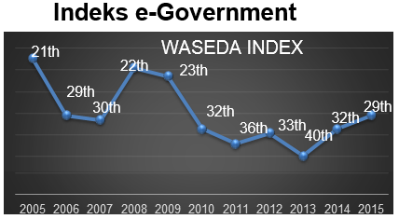
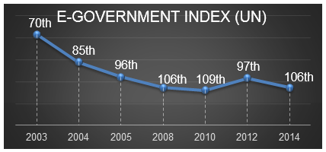
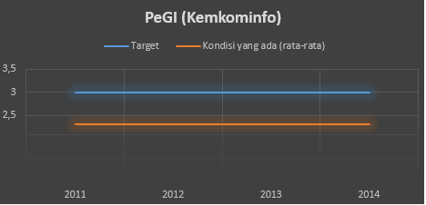
Belanja TIK Terus Naik, Kinerja e-Government Belum Memuaskan
Belanja TIK Pemerintah (Sumber: Kemenkeu)
VS
Meski belanja TIK di Pemerintah naik setiap tahun, namun kinerja e-Government belum memuaskan. Indeks nasional maupun global menunjukkan bahwa rata-rata posisi e-Government Indonesia bergerak stagnan, tidak mencapai target.

Slide 22
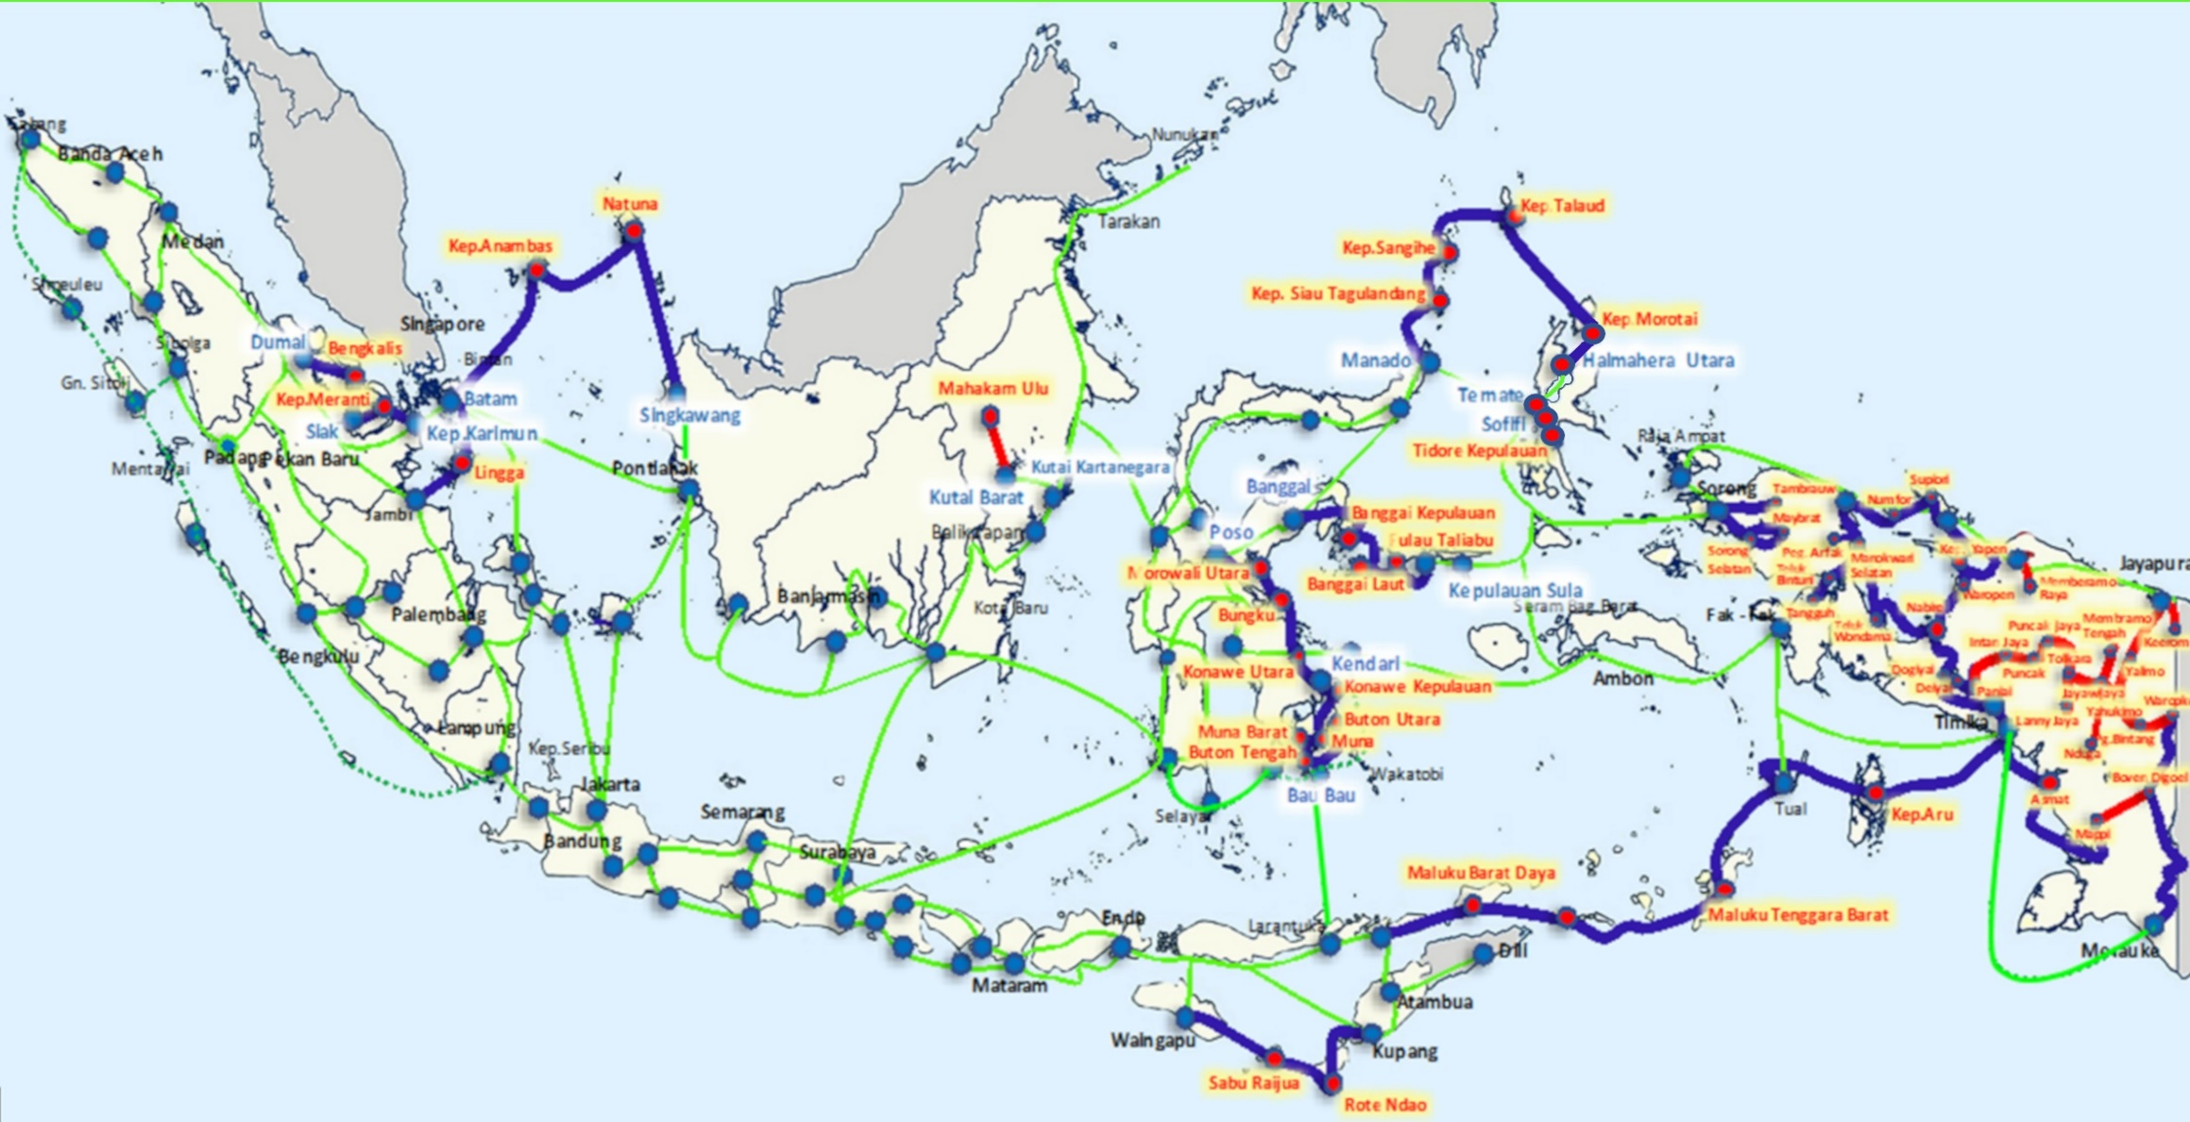
Capaian Jaringan Backbone pada 514 Kab/Kota
TELKOM
Target : | 457
Selesai : | 458
BAKTI (Wilayah 3T)
Target : | 57
Selesai : | 56
Belum Selesai : | 1
101.75%
98.25%
Existing Fiber Optic Operator
Rencana Fiber Optic Operator
Rencana 80G Fiber Optic Palapa Ring
Hasil Laporan Telkom Per Februari 2019
Rencana 1G Microwave Palapa Ring
Sumber: Kominfo

Slide 23
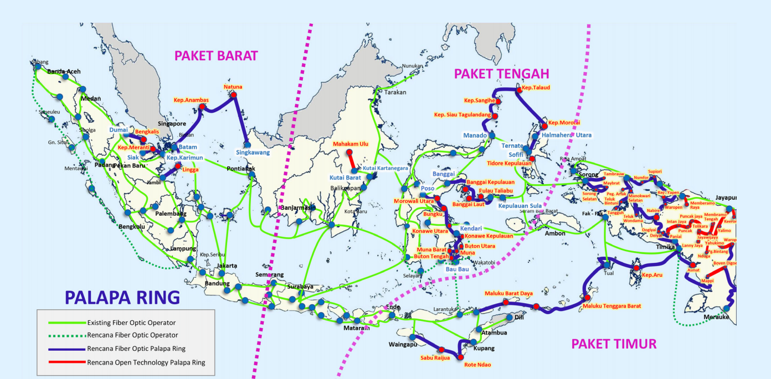
UPDATE PROGRESS PROYEK PALAPA RING MINGGU Ke-18 TAHUN 2019
PROYEK PALAPA RING
BARAT
TENGAH
TIMUR
Panjang Jaringan : 2.275 Km
Pelaksana : PT Palapa Ring Barat
Kab/Kota SLA : 5
Kab/Kota Interkoneksi : 7
Panjang Jaringan : 2.995 Km
Pelaksana : PT LEN Telekomunikasi Indonesia
Kab/Kota SLA : 17
Kab/Kota Interkoneksi : 10
Panjang Jaringan : 6.878 Km
Pelaksana : PT Palapa Timur Telematika
Kab/Kota SLA : 35
Kab/Kota Interkoneksi : 16
100%
100%
96,56%
PROYEK PALAPA RING
Existing Fiber Optic Operator
Rencana Fiber Optic Operator
Rencana 80G Fiber Optic Palapa Ring
Rencana 1G Microwave Palapa Ring
Sumber: Kominfo

Slide 24
SISTEM PEMERINTAHAN BERBASIS ELEKTRONIK

Slide 25
KONDISI SAAT INI : KEBIJAKAN
Inpres Nomor 3 Tahun 2003 Tentang Kebijakan dan Strategi Nasional Pengembangan e-Government
UU 14/2008
Keterbukaan Informasi Publikublik
UU 25/2009
Pelayanan Publik
UU 43/2009
Kearsipan
UUUUU 23/2014
Pemerintahan Daerah
Sistem Informasi dan Dokumentasi
Sistem Informasi Pelayanan Publik
Sistem Informasi Kearsipan
Sistem Pembangunan Daerah
Sumber: Kemenpan

Slide 26
KONDISI SAAT INI : PEMBANGUNAN SPBE
Sumber: Kemenpan

Slide 27
PERPRES NO 95/2018 TENTANG SPBE
Platform kebijakan SPBE untuk keterpaduan pembangunan SPBE di Instansi Pusat dan Pemerintah Daerah
SPBE
adalah penyelenggaraan pemerintahan yang memanfaatkan teknologi informasi dan komunikasi untuk memberikan layanan kepada pengguna SPBE
Tujuan
Sumber: Kemenpan

Slide 28
Layanan SPBE
Layanan:
Pelaku Usaha
G2B
e-Procurement
e-Perijinan
Layanan:
Layanan PBE
Layanan:
e-Office
e-Planning
e-Budgeting
e-Monev
G2G
Pemerintah
G2C
Masyarakat
e-Pengaduan
e-Kesehatan
e-Pendidikan
G2E
ASN
Layanan:
e-Kepegawaian
e-Pensiun
Sumber: Kemenpan

Slide 29
Kerangka Peraturan Presiden
Tata Kelola SPBE Kerangka kerja yang memastikan terlaksananya
pengaturan, pengarahan, dan pengendalian dalam penerapan SPBE secara terpadu
Penyelenggara SPBE
Tim Koordinasi SPBE Nasional
Pelaksana SPBE di Instansi Pusat dan Pemerintah Daerah
Percepatan Penerapan SPBE Implementasi SPBE yang terintegrasi meliputi:
Manajemen SPBE
Melaksanakan pengelolaan unsur- unsur SPBE secara efisien, efektif, dan berkesinambungan
Integrasi perencanaan, penganggaran, pengadaan
Integrasi data kepegawaian
Integrasi kearsipan
Integrasi pengaduan publik
Pembangunan Pusat Data Nasional
Sumber: Kemenpan

Slide 30
Revolusi 4.0

Slide 31
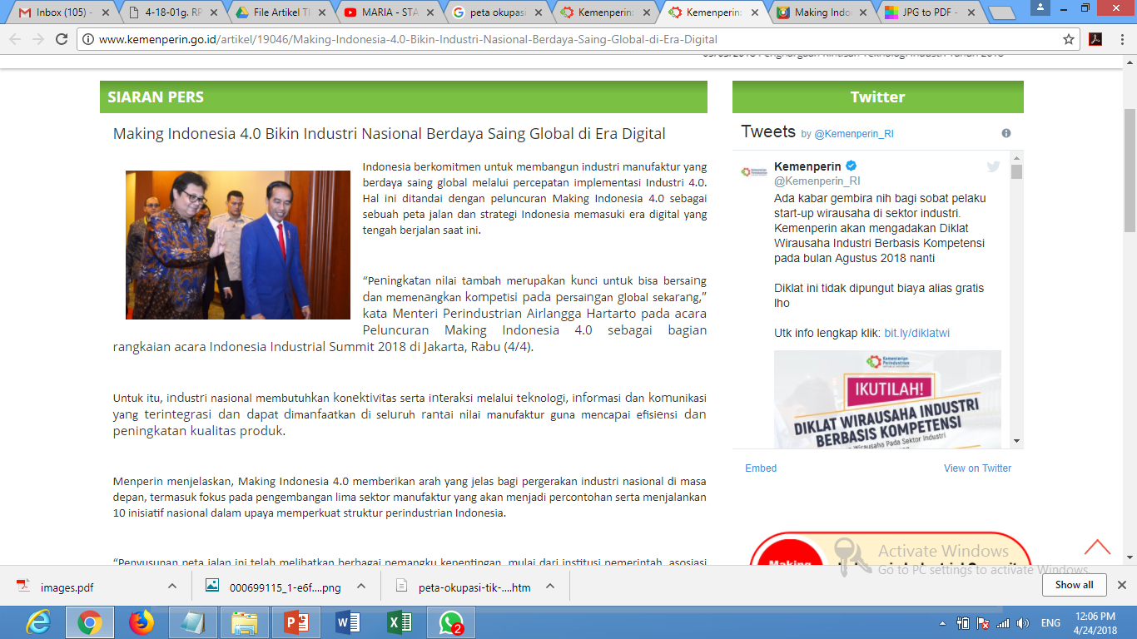
MAKING INDONESIA INDUSTRI 4.0
Sumber : Kemenparin.go.id
Notes:
“Penyusunan peta jalan ini telah melibatkan berbagai pemangku kepentingan, mulai dari institusi pemerintah, asosiasi industri, pelaku usaha, penyedia teknologi, maupun lembaga riset dan pendidikan,” ungkapnya. Airlangga pun meyakini, melalui komitmen serta partisipasi aktif dari seluruh pihak tersebut, implementasi Industri 4.0 di Indonesia akan berjalan sukses dan sesuai sasaran.
“Implementasi Making Indonesia 4.0 yang sukses akan mampu mendorong pertumbuhan PDB riil sebesar 1-2 persen per tahun, sehingga pertumbuhan PDB per tahun akan naik dari baseline sebesar 5 persen menjadi 6-7 persen pada periode tahun 2018-2030,” paparnya. Dari capaian tersebut, industri manufaktur akan berkontribusi sebesar 21-26 persen terhadap PDB pada tahun 2030.
Selanjutnya, pertumbuhan PDB bakal digerakkan oleh kenaikan signifikan pada ekspor netto, di mana Indonesia diperkirakan mencapai 5-10 persen rasio ekspor netto terhadap PDB pada tahun 2030. Selain kenaikan produktivitas, Making Indonesia 4.0 menjanjikan pembukaan lapangan pekerjaan sebanyak 7-19 juta orang, baik di sektor manufaktur maupun non-manufaktur pada tahun 2030 sebagai akibat dari permintaan ekspor yang lebih besar.
“Dalam mencapai target tersebut, industri nasional perlu banyak pembenahan terutama dalam aspek penguasaan teknologi yang menjadi kunci penentu daya saingnya,” tegas Menperin. Adapun lima teknologi utama yang menopang implementasi Industri 4.0, yaitu Internet of Things, Artificial Intelligence, Human–Machine Interface, teknologi robotik dan sensor, serta teknologi 3D Printing.
Untuk penerapan awal Industri 4.0, Indonesia akan berfokus pada lima sektor manufaktur, yaitu industri makanan dan minuman, industri tekstil dan pakaian, industri otomotif, industri kimia, serta industri elektonik. “Sektor ini dipilih setelah melalui evaluasi dampak ekonomi dan kriteria kelayakan implementasi yang mencakup ukuran PDB, perda­gangan, potensi dampak terhadap industri lain, besaran investasi, dan kecepatan penetrasi pasar,” terangnya.
Di samping itu, Making Indonesia 4.0 memuat 10 inisiatif nasional yang bersifat lintas sektoral untuk mempercepat perkembangan industri manufaktur di Indonesia. Kesepuluh inisiatif tersebut, mencakup perbaikan alur aliran barang dan material, membangun satu peta jalan zona industri yang komprehensif dan lintas industri, mengakomodasi standar-standar keberlanjutan, memberdayakan industri kecil dan menengah, serta membangun infrastruktur digital nasional.
Kemudian, menarik minat investasi asing, peningkatan kualitas sumber daya manusia, pembangunan ekosistem inovasi, insentif untuk investasi teknologi, serta harmonisasi aturan dan kebijakan. “Dengan adanya manfaat yang nyata, Indonesia berkomitmen untuk mengimplementasikan Making Indonesia 4.0 dan menjadikannya sebagai agenda nasional,” pungkasnya.
Pada kegiatan IIS 2018, yang akan dihadiri 1200peserta dari berbagai pemangku kepentingan, juga dilaksanakan diskusi mengenai sosialisasi konsep, potensi dan kesiapan implementasi Industri 4.0 pada lima sektor yang menjadi percontohan. Selain itu, menampilkan pameran tematik yang menghadirkan industri pionir dalam implementasi Industri 4.0.

Slide 32
Five Focus Sectors for “Making Indonesia 4.0”
Making
Food & Beverage
Food & Beverage
Textile & Beverage
Chemical
Textile & Beverage
Chemical
Automotive
Electronics
Automotive
Electronics
22
Notes:
Untuk penerapan awal Industri 4.0, Indonesia akan berfokus pada lima sektor manufaktur, yaitu industri makanan dan minuman, industri tekstil dan pakaian, industri otomotif, industri kimia, serta industri elektonik. Sektor ini dipilih setelah melalui evaluasi dampak ekonomi dan kriteria kelayakan implementasi yang mencakup ukuran PDB, perda­gangan, potensi dampak terhadap industri lain, besaran investasi, dan kecepatan penetrasi pasar.

Slide 33
5 Sektor dipilih untuk “Making Indonesia 4.0”
Sector Prioritization Matrix
High
Top 5 Sectors
Top 5 Sectors
Food & Beverage
Food & Beverage
Chemical
Textile & Apparel
~60%
mfg. GDP
Electronics, etc.
Textile, Apparel
Impact
Industrial
Metal Goods
~65% mfg.
exports
Machinery
Wood & Furniture
Automotive
Basic Metal
Non-Metal Goods
Paper Industry
Indust. Trans. Eqpt. (Auto)
~60% mfg. workers
Pharmaceutical
Tobacco Process.
Rubber & Plastic Goods
Electronics
Coal, Oil & Gas Refinery
Jewelry & Valuable Goods
Chemical
Low
Low
Source: A.T. Kearney, World Bank, BPS
High
Feasibility
25
Notes:
Strategi utk makanan dan minuman 4.0 diantaranya : 1. )Mendorong produktivitas di sector hulu yaitu pertanian, peternakan dan perikanan melalui penerapan dan investasi teknologi canggih seperti system monitoring otomatis dan autopilot drones . 2. )Karena lebih dari 80 % tenaga kerja di industry ini bekerja di UMKM termasuk petani dan produsen skala kecil Indonesia akan membantu UMKM di sepanjang rantai utk mengadopsi teknologi yang dapat meningkatkan hasil produksi dan pangsa pasar mereka . 3.) Beromitmen untuk berinvestasi pada produk makanan kemasan untuk menangkap seluruh permintaan domestic di masa dating seiring dengan semakin meningkatnya pemintaan konsumen . 4.) Meningkatkan ekspor dengan memanfaatkan akses terhadap sumber daya pertanian dan skala domestic.
Strategi tekstil dan pakaian 4.0 termauki : 1 Meningkatkan kemampuan di sector hulu, focus pada produksi serat kimiawi dan bahan pakaian dengan biaya yang lebih rendah dan berkualitas tinggi untuk meningkatkan daya saing di pasar global 2. ) Meningkatkan produktivitas manufaktur dan buruh melalui penerapan teknologi, optimalisasi lokasi pabrik serta peningkatan ketrampilan. Lebih lanjut seiring dengan pertumbuhan ekonomi dan pergeseran olahraga, Indonesia harus mampu untuk membangun kemampuan produksi functional clothing dan meningkatkan skala ekonomi utk memenuhi permintaan functional clothing yang terus berkembang baik di pasar domestic maupun eskpor.
Strategi otomotif 4.0 termasuk : Menaikkna produksi local dalam hl volume dan efisiensi produksi bahan baku dan komponen penting melalui adopsi teknologi dan pengembangan infrastruktur seperti pembangunan zona industry terpadu dan platform logistic yang lebih efisien. Bekerja sama dengan perusahaanOEM dunia utk meningkatkan ekspor dengan focus pada multi purpose vehicles MPV kendaraan murah ramah lingkungan dan sport utility vehicles.
Strategi elektronik 4.0 adalah : Menarik pemain global terkemuka dengan paket insentif yang menarik dan mengembangkan kemampuan dalam memproduksi komponen dalam memproduksi komponen elektronik bernilai tambah . Mengembangkan kemampuan tenaga kerja dalam negri melalui pelatihan intensif dan menarik tenaga kerja asing di bidang tertentu yang dibutuhkan .
Strategi industry kimia 4.0 : Mendorong pembangunan kapasitas pasokan petro kimia dalam negeri untuk mengurangi ketergantungan impor . Membangun industry kimia dengan biaya kompetitif dengan memanfaatkan sumber daya migas dan optimalisasi lokasi zona industry termasuk pembangunan lokasi produksi kimia yang lebih dekat dengan lokasi ekstraksi gas alam .

Slide 34
Lima teknologi akan menjadi teknologi kunci untuk Industry 4.0
Making
Wearable (AR / VR)
Advanced Robotics
ng
3
4
₅ 3D Printi
IoT (Internet of Things)
Physical
Layer
Connectivity
Layer
2
Logical Layer
1
AI
(Artificial Intelligence)
Sumber : Kemenparin
15
Notes:
4IR mencakup beragam teknologi canggih, seperti kecerdasan buatan (AI), Internet of Things (IoT), wearables, robotika canggih, dan 3D printing, Indonesia akan berfokus pada lima sector utama untuk penerapan awal dari teknologi ini yaitu makanan dan minuman, tekstil dan pakaian, otomotif, kimia, dan elektronik.
Sektor ini dipilih menjadi focus setelah melalui evaluasi dampak ekonomi dan kriteria kelayakan implementasi yang mencakup ukuran PDB, perdagangan, potensi dampak terhadap industry lain, besaran investasi, dan kecepatanpenetrasi pasar. Indonesia akan mengevaluasi strategi dari setiap focus sector setiap tiga sampai empat tahun untuk meninjau kemajuannya dan mengatasi tantangan pelaksanaannya.

Slide 35
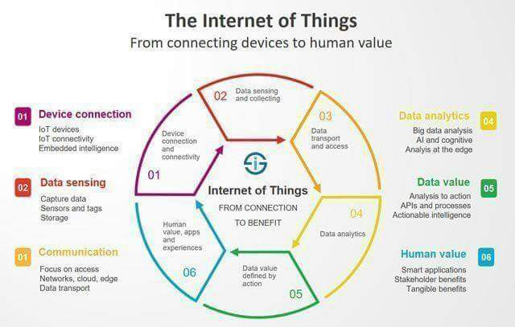
Internet of Things

Slide 36
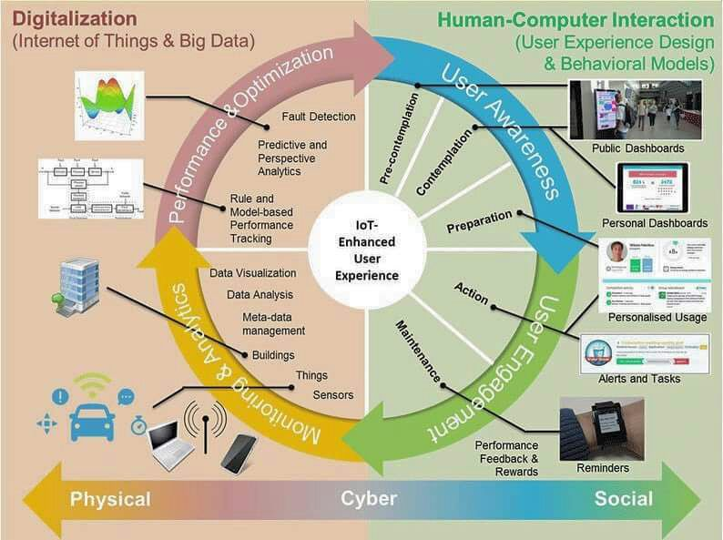

Slide 37
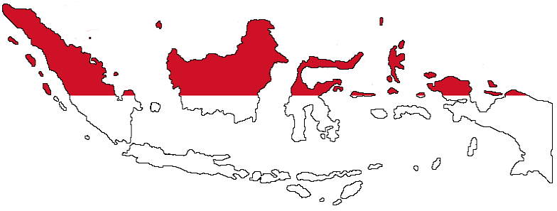
10 Besar Ekonomi Dunia
Ekspor netto sebesar 10% dari PDB
1. Ekspor netto sebagai % dari PDB berkurang dari 10% di tahun 2000 menjadi 1% di tahun 2016
2. Dengan Making Indonesia 4.0 Indonesia akan meraih kembali rasio 10% ekspor netto-terhadap-PDB di tahun 2030.
2x rasio produktivitas-biaya terhadap biaya
1. Indonesia akan melipatgandakan output dari biaya dasar buruh saat ini, untuk mencapai produktifitas dan profitabilitas yang lebih tinggi.
2. Keuntungan yang lebih tinggi dapat diinvestasikan kembali dalam asset-asset produktif.
Anggaran R & D sebesar 2% dari PDB
1. Aktivitas R&D diperlukan untuk meningkatkan kemampuan dalam penguasaan teknologi.
2. Indonesia berkomitmen agar porsi R&D mencapai 2% dari PDB untuk mendorong pengembangan teknologi.

Slide 38
Sejalan dengan aspirasi Indonesia, prioritas sektor berfokus pada pertumbuhan yang didorong oleh ekspor neto
Implikasi lingkungan ekonomi / industri Indonesia untuk 4.0
Pernyataan yang bersifat Aspirasi Kriteria Pemilihan Sektor
Top 10 global economy
Dua digit ekspor bersih dari GDP
By value contribution & trade potential
Apa mesin industry utama untuk output dan perdagangan?
Industry size
What are the key industry engines for output and trade?
Net export potential
Berapa tingkat kesiapan dan potensi gangguan untuk industry kami?
What is the readiness level & potential disruption for our industries?
Feasibility of adoption
…by 2030
By ease of implementation
1. Gross Capital Formation
Source: The World Bank; A.T. Kearney
23
Notes:
Hubungan dengansebelumnya

Slide 39
10 Prioritas Nasional
Making
10 Prioritas Nasional
1 Perbaikan alur aliran barang & material
6 Menarik minat investasi asing
Reform Material Flow
Attract Foreign Investments
Memperkuat produksi lokal pada sektor hulu; contohnya 50% dari bahan petrokimia masih diimpor.
Melibatkan pelaku industry terkemuka dengan insentif menarik, mempercepat transfer teknologi.
2
7 Peningkatan kualitas SDM
Desain ulang zona industri
Redesign Industrial Zones
Upgrade Human Capital
Membangun satu peta jalan zona industri yang komprehensif dan lintas industry.
Merombak kurikulum pendidikan
Memperbaiki program mobilitas tenaga kerja global
3 Mengakomodasi sustainability
8 Pembangunan ekosistem inovasi
Embrace sustainability
Establish Innovation Ecosystem
Memanfaatkan peluang berdasarkan tren sustainability global; seperti EV, biofuel, dan energi terbarukan.
Meningkatkan kualitas dan kuantitas pusat R&D oleh pemerintah, pelaku usaha swasta dan universitas.
4 Memberdayakan UMKM
9 Insentif untuk investasi teknologi
Empower SMEs
Incentivize Technology Investment
Memberdayakan UMKM melalui teknologi; seperti platform e-commerce dan technology bank.
Memberikan insentif fiscal/subsidi untuk adopsi teknologi dan mendukung pendanaan.
5 Membangun infrastruktur digital nasional
10 Harmonisasi aturan & kebijakan
Build Nationwide Digital Infrastructure
Reoptimize Regulations & Policies
Membangun jaringan dan platform digital; seperti 4G-5G, Fiber speed 1Gbps, Data Center dan Cloud.
Membuat aturan & kebijakan yang selaras melalui kolaborasi antar pembuat kebijakan.
1. Including micro enterprises
Source: Ministry of Industry, A.T. Kearney

Slide 40
Thank You
www.wantiknas.go.id
@wantiknas
sekretariat@wantiknas.go.id
Gedung Jasindo
Jl. Menteng Raya No. 21 Graha Jasindo MR21 Lt. 6, Kebon Sirih, Menteng, Jakarta Pusat
www.facebook.com/wantiknas

